Slide 1

Modelo de tarificación basado en Yield Management
Predicción de curvas de Pick-Up
(Primera iteración del modelo)
9 de julio de 2015

Slide 2

Contenido
Contexto y antecedentes de la situación
Alcance de la primera iteración
Proceso de modelación
Resultados de la primera iteración
Resumen de evolución de reservaciones
Entrenamiento de modelo de predicción
Validación de modelo de predicción
Resultados del robustecimiento del modelo
Cronograma y siguientes pasos

Slide 3


Contexto
En su proceso de mejora continua, el área de Competitividad Comercial ha venido desarrollando diferentes modelos de planeación de demanda, con el objetivo de contar con datos e información que le permitan tomar mejores decisiones al momento de establecer precios por habitación, así como el inventario de habitaciones a vender bajo los diferentes canales de distribución con los que actualmente cuenta Hoteles City Express
Los esfuerzos desarrollados a la fecha, han representado un muy buen avance, pero es necesario optimizar y robustecer el proceso de planeación mediante modelos predictivos que potencializan la capacidad de los datos, a fin de que permita reaccionar de forma anticipada ante las variaciones de la demanda.

Slide 4
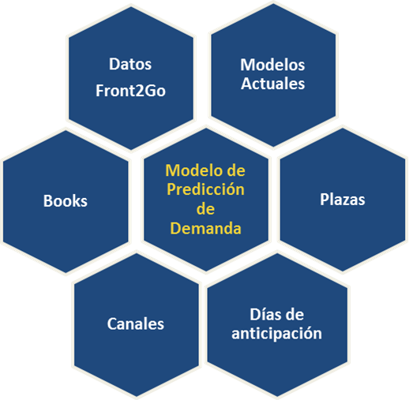
Antecedentes
Se desarrolló la 1ª iteración de un modelo de predicción de demanda, que sentará las bases para el desarrollo de un proyecto de Yield Management.
Para el desarrollo de esta 1ª iteración, se tuvieron entrevistas y sesiones de trabajo con las áreas de Tecnologías de Información, Competitividad Comercial, Marketing y Call Center.

Slide 5
Contexto y antecedentes de la situación
Front2Go (F2G) registra la evolución de las reservaciones para cada hotel y día de la cadena City Express (CE).
El principal insumo de datos para la modelación estadística es F2G en complemento con la experiencia del equipo de CE.
Para explotar la información se requiere el proceso de desdoblamiento de reservas desarrollado por el equipo de CE.
Derivado del análisis de los datos, se recupera el valor esperado de número de cuartos-noche reservados, a través de los días de reservación previos, mediante un modelo de regresión Poisson fundamentado en la distribución de la llegada de las reservaciones como un proceso discreto que depende del tiempo.
Para darle un enfoque de uso predictivo al modelo, se utiliza un modelo de regresión lineal con predictores que dependen del tiempo para dar un valor estimado por día y por hotel de las curvas de Pick-Up.

Slide 6
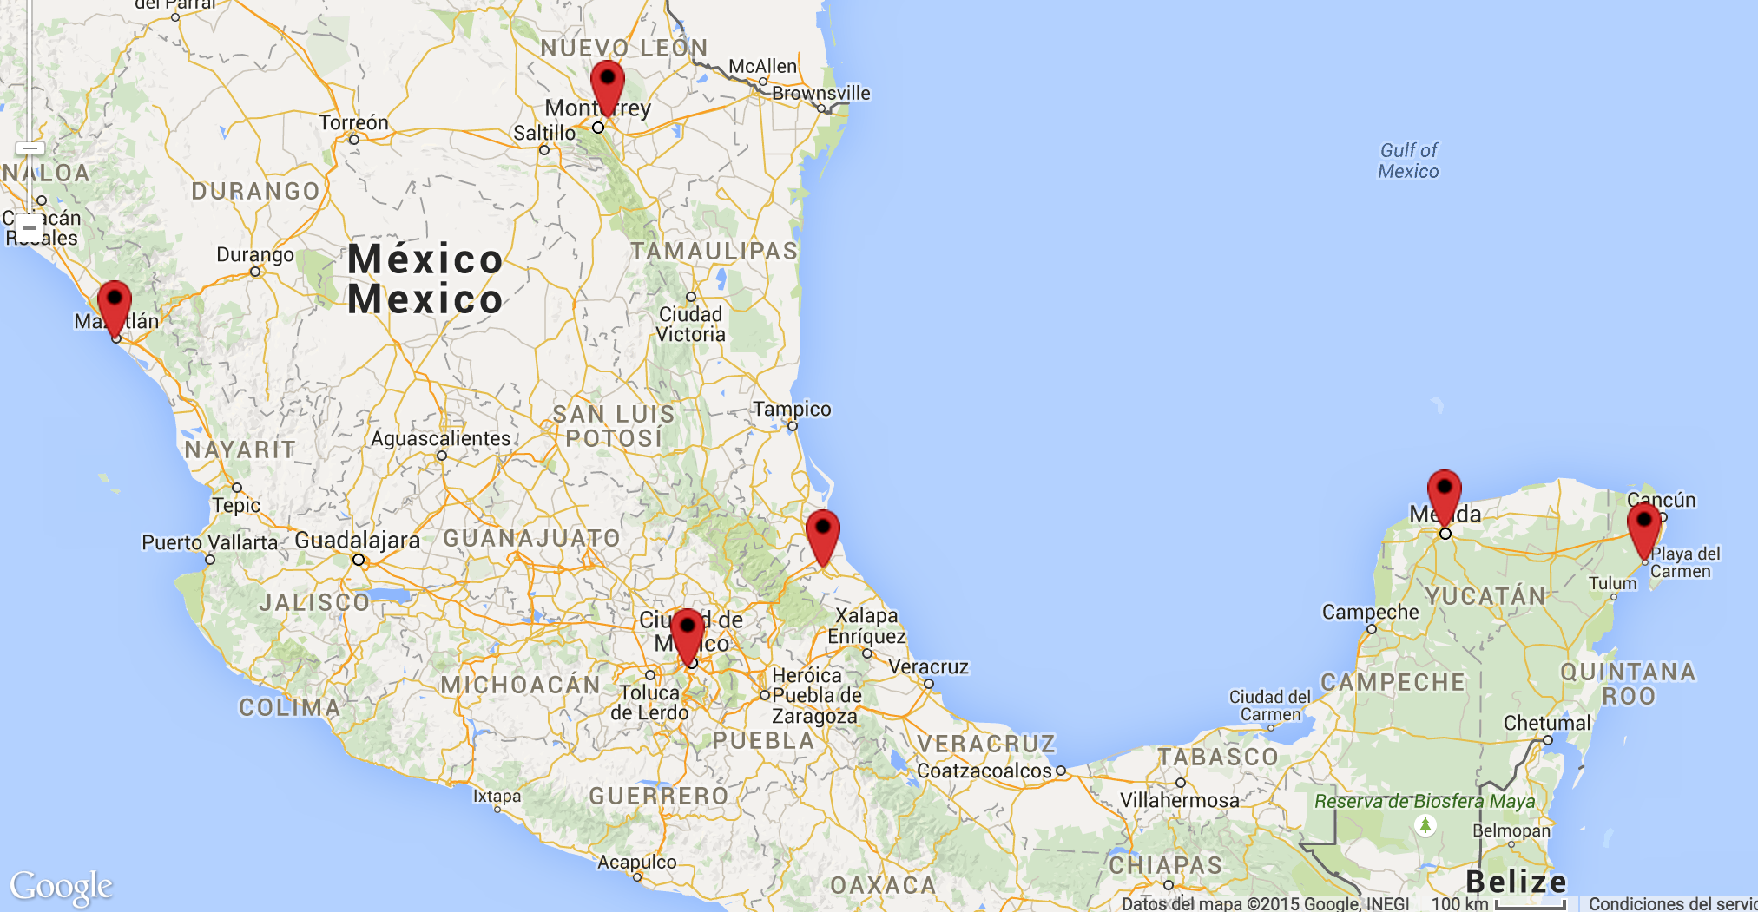
Alcance de la primera iteración
Objetivo:
Diseñar una estrategia analítica para el desarrollo del Modelo de Revenue Management que permita al equipo de CE optimizar su actual esquema de pricing, a través de una primera iteración del modelo de predicción de demanda.
Esta primera iteración consideró únicamente la información histórica de 2014 para el entrenamiento del modelo.Para definir el alcance se analizaron 6 hoteles, con un tope de 30 días de predicción.
Los hoteles considerados fueron:
CE-INS (Insurgentes)
CE-MTA (Monterrey Aeropuerto)
CE-MID (Mérida)
CE-PDC (Playa del Carmen)
CE-MZT (Mazatlán)
CE-PAZ (Poza Rica)

Slide 7
Proceso de modelación
Comprensión del negocio
Proceso de carga en F2G
Aplicación de pronóstico en el proceso de revenue
Preparación de datos
Modelado
Evaluación
Necesidades de operación de área de revenue
Entrevistas con áreas involucradas
Carga de datos y tratamiento de fechas
Construcción de series temporales
Evolución de las reservas
Definición de granularidad del modelo
Modelo resumen de las reservas
Modelo predictivo
Preparación de predictores
Aplicación del modelo
Construcción de matrices de prueba
Despliegue
Preparación de entorno local
Reporte interactivo para evaluación del modelo
Diseño de interfaz gráfica
Etapas del proceso estándar para el desarrollo de minería de datos.
Actividades clave para determinar el pronóstico de las curvas de Pick-Up de las reservaciones por día y por hotel.
Actividades que han sido focalizadas en la etapa de robustecimiento del modelo, subsecuente a la primera iteración.

Slide 8
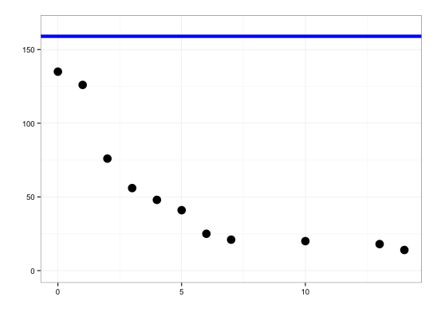
Resumen de evolución de reservaciones
Modelo resumen de las reservas
Para cada día y cada hotel se tiene una serie de reservaciones que muestra cómo se va llenando el hotel para el check-in del día analizado. Se considera información histórica desde Julio de 2013.
Reservas para el domingo 06 de julio de 2014 en CEINS
X 365 días en un año X 6 hoteles
Inventario
Resumir la información en una curva:
Nivel esperado para un “día como ese”
Tasa de “llenado” a ese nivel de ocupación
Cuartos-Noche
Para cada hotel y cada día se tiene un resumen del llenado del cuarto hasta el nivel esperado representado por dos parámetros
El resumen se almacena en variables a predecir
Días de antelación con los que se hace la reserva

Slide 9
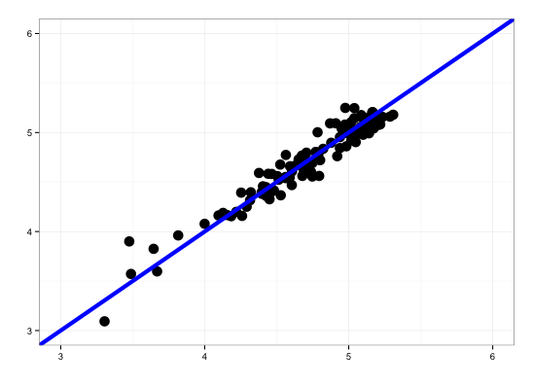
Resultados de la primera iteración
Modelo predictivo
Utilizando los parámetros que resumen las curvas como variables de respuesta se diseña un modelo predictivo con variables temporales.
Se utilizan las mismas series temporales explicativas para todos los hoteles. La etapa de robustecimiento del modelo busca el mejor modelo para cada hotel.
Resumen del año anterior, día de la semana, eventos, ocupación, tarifa, tipo de cambio.
Modelo que explica por variables temporales los parámetros que resumen las curvas de Pick-Up
Predicción
Parámetros que resumen las curvas de Pick-Up

Slide 10
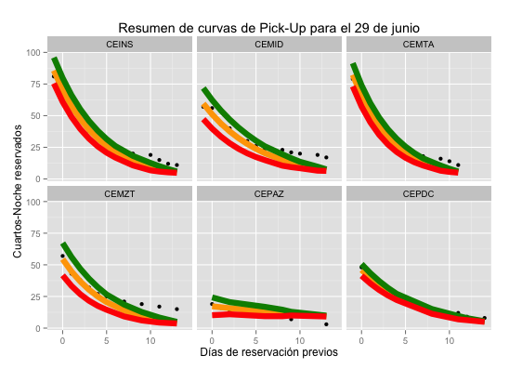
Entrenamiento de modelo de predicción

Slide 11
Validación de modelo de predicción
MATRIZ DE PRUEBAS CEMID
 |  | 20-May |  |  | 8-Jun / Nueva Variable Occ |  |  | 1-Jul / Nuevas Variables
Días |  | 0 días de anticipación |  |  | 0 días de anticipación |  |  | 0 días de anticipación |  |  |  | Real (CN)
Día Semana | Fecha | Inferior | Puntual | Superior | Inferior | Puntual | Superior | Inferior | Puntual | Superior
Jueves | 23-Apr-2015 | 100 | 108 | 116 | 114 | 122 | 130 | 113 | 117 | 121 |  | 122
Viernes | 24-Apr-2015 | 89 | 99 | 109 | 85 | 95 | 105 | 102 | 107 | 112 |  | 115
Sábado | 25-Apr-2015 | 82 | 91 | 100 | 56 | 65 | 74 | 80 | 84 | 88 |  | 89
Domingo | 26-Apr-2015 | 63 | 70 | 77 | 77 | 84 | 91 | 84 | 88 | 92 |  | 88
Lunes | 27-Apr-2015 | 72 | 77 | 82 | 99 | 104 | 109 | 116 | 120 | 124 |  | 109
Martes | 28-Apr-2015 | 81 | 89 | 97 | 96 | 104 | 112 | 107 | 113 | 119 |  | 117
Miércoles | 29-Apr-2015 | 83 | 99 | 115 | 86 | 102 | 118 | 114 | 124 | 134 |  | 118
Jueves | 30-Apr-2015 | 94 | 104 | 114 | 108 | 118 | 128 | 146 | 149 | 152 |  | 110
Viernes | 1-May-2015 | 87 | 95 | 103 | 114 | 122 | 130 | 144 | 147 | 150 |  | 118
Sábado | 2-May-2015 | 81 | 89 | 97 | 99 | 107 | 115 | 118 | 121 | 124 |  | 118
Domingo | 3-May-2015 | 60 | 70 | 80 | 75 | 85 | 95 | 86 | 90 | 94 |  | 93
Lunes | 4-May-2015 | 72 | 78 | 84 | 89 | 95 | 101 | 92 | 95 | 98 |  | 104
Martes | 5-May-2015 | 80 | 88 | 96 | 76 | 84 | 92 | 81 | 85 | 89 |  | 90
Miércoles | 6-May-2015 | 90 | 98 | 106 | 79 | 87 | 95 | 84 | 88 | 92 |  | 80
Jueves | 7-May-2015 | 99 | 104 | 109 | 72 | 77 | 82 | 75 | 79 | 83 |  | 77
Viernes | 8-May-2015 | 88 | 94 | 100 | 54 | 60 | 66 | 63 | 67 | 71 |  | 63
Sábado | 9-May-2015 | 83 | 88 | 93 | 52 | 57 | 62 | 54 | 57 | 60 |  | 51
Domingo | 10-May-2015 | 63 | 69 | 75 | 45 | 51 | 57 | 42 | 46 | 50 |  | 35
Lunes | 11-May-2015 | 70 | 75 | 80 | 58 | 63 | 68 | 58 | 61 | 64 |  | 65
Martes | 12-May-2015 | 79 | 88 | 97 | 96 | 105 | 114 | 110 | 115 | 120 |  | 116
Miércoles | 13-May-2015 | 86 | 98 | 110 | 60 | 72 | 84 | 75 | 80 | 85 |  | 82
Jueves | 14-May-2015 | 90 | 104 | 118 | 60 | 74 | 88 | 82 | 87 | 92 |  | 94
Viernes | 15-May-2015 | 82 | 95 | 108 | 68 | 81 | 94 | 102 | 105 | 108 |  | 107
Sábado | 16-May-2015 | 77 | 89 | 101 | 75 | 87 | 99 | 108 | 111 | 114 |  | 119
Domingo | 17-May-2015 | 61 | 69 | 77 | 40 | 48 | 56 | 62 | 63 | 64 |  | 43
Lunes | 18-May-2015 | 65 | 75 | 85 | 57 | 67 | 77 | 77 | 80 | 83 |  | 74
Martes | 19-May-2015 | 78 | 88 | 98 | 69 | 79 | 89 | 81 | 85 | 89 |  | 86
Miércoles | 20-May-2015 | 88 | 99 | 110 | 70 | 81 | 92 | 93 | 97 | 101 |  | 95

Slide 12
Resultados del robustecimiento del modelo
El modelo se cambión en función del ajuste del modelo para cada hotel.
Se incluye un parámetro adicional que hace más flexible la curva que se utiliza para la predicción.
Se cambian los periodos para explotar la predicción en función del hotel
Las variables que explican la predicción de las reservas son distintas para lograr el ajuste óptimo
Se han ampliado los rangos para el entrenamiento del modelo predictivo.
Se han probado variables exógenas para determinar la predicción.
Se incluyen variables que nos permita identificar la demanda censurada por cuestiones operativas.

Slide 13
Cronograma
1ª Fase
1ª Iteración del Modelo de predicción de demanda (algoritmo base)
Etapa 1
Fin 31/08/2015
Robustecimiento y auto-matización del Modelo
Etapa 2
Fin 30/10/2015
Generaliza-ción a todos los hoteles de la cadena
Etapa 3
Fin 30/11/2015
Reglas de
Negocio para Yield Mngmt
Siguientes pasos
Mejorar el error de predicción mediante la incorporación de nuevas variables.
Adecuar particularidades de cada hotel para la calibración de los modelos.
Montar modelo de predicción en ambiente de pruebas para su validación.

Slide 14
Modelo de tarificación basado en Yield Management
Predicción de curvas de Pick-Up
(Primera iteración del modelo)
9 de julio de 2015

